Slide 1
mvc패턴을 이용한 게시판
이름 : 위성일 2021년 1월 18일

Slide 2
목차
요구사항 분석 & 웹페이지 설계
페이지 구성
Data Base 설계
코드분석
느낀점

Slide 3
요구사항 분석 & 웹페이지 설계

Slide 4
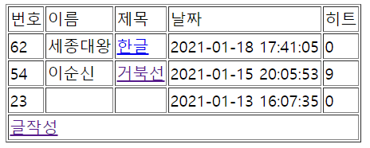
요구사항 분석 & 웹페이지 설계
5*5 테이블
마지막열 colspan="5"
카테고리는 번호,이름,제목,날짜,히트
제목을 통한 수정,삭제,댓글 기능
제목과 글작성은 a태그
요구사항 - 1
mvc 패턴 model2 적용
요구사항 - 2
첫 페이지 리스트 출력
글작성 태그

Slide 5
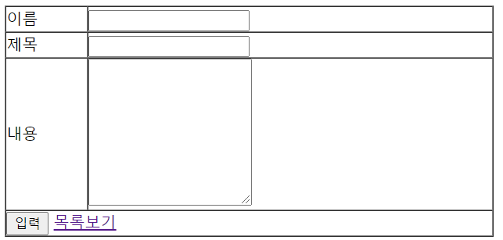
요구사항 분석 & 웹페이지 설계
2*4 테이블
마지막열 colspan="2"
입력 카테고리
이름,제목,내용
입력 버튼, 목록보기는
a 태그
요구사항 - 3
글작성(유저글 업데이트)

Slide 6
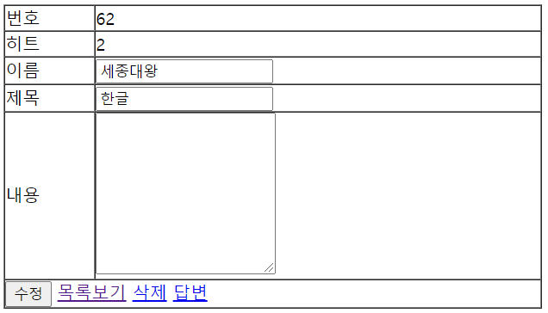
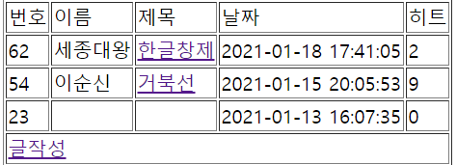
요구사항 분석 & 웹페이지 설계
2*6 테이블
마지막열 colspan="2"
입력 카테고리
번호,히트,이름,제목,내용
내용 입력란은 textarea사용 rows는 10
번호, 히트는 수정불가
수정은 입력버튼, 목록보기,삭제,답변은 a태그
요구사항 - 4
수정,삭제

Slide 7
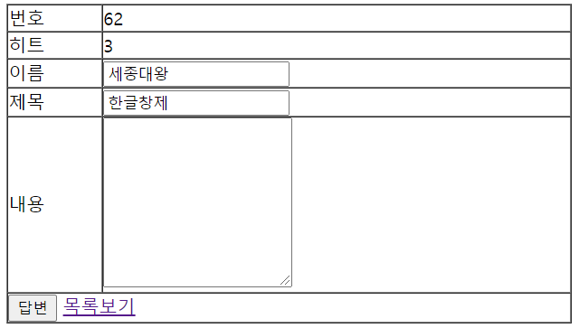
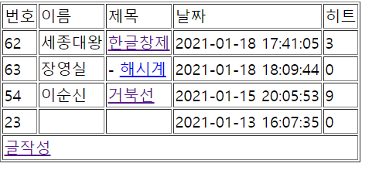
요구사항 분석 & 웹페이지 설계
2*6 테이블
마지막열 colspan="2"
입력 카테고리
입력 카테고리
번호,히트,이름,제목,내용
답변 버튼, 목록보기는
a 태그
요구사항 - 5
댓글
최신댓글이 가장 위에 위치
댓글마다 들여쓰기후 ‘-’표시

Slide 8
페이지 구성

Slide 9
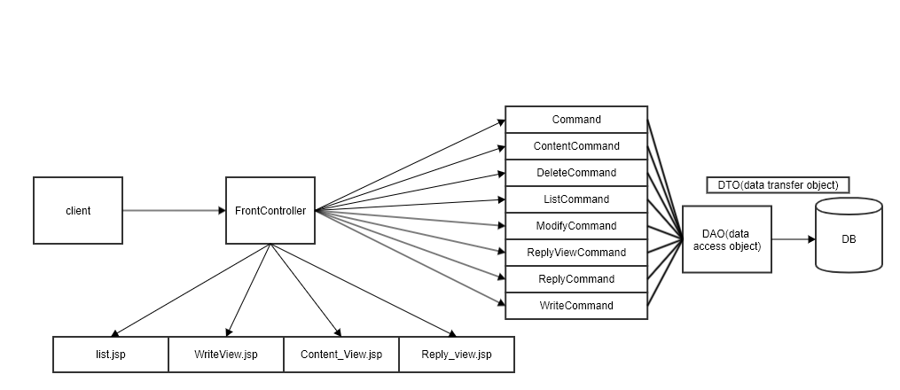
MVC 패턴 model2 페이지 구성

Slide 10
Data Base 설계

Slide 11
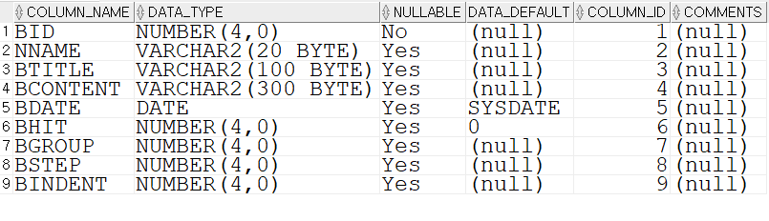
Data Base 설계

Slide 12
코드분석

Slide 13
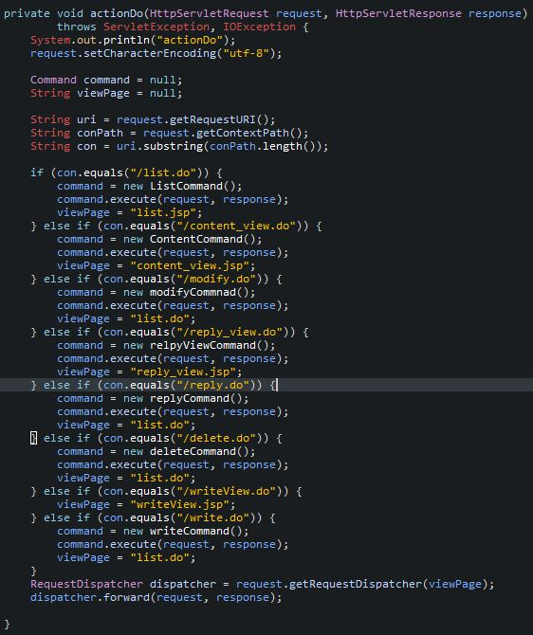
코드분석 - Controller
<-
클라이언트의 요청에 따라
View단과 Command단에 요청

Slide 14
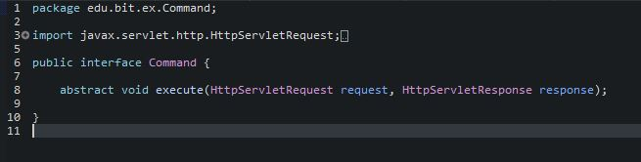
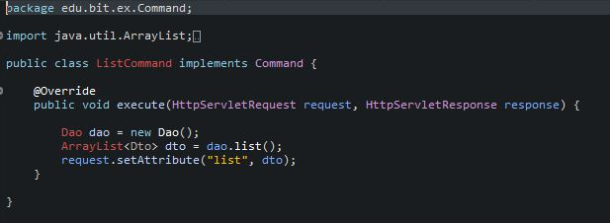
코드분석 - Model
<- 모든 Command는 Command를 implements한다.
<- ListCommand db에 저장된 데이터를 객체화하여 dto에 저장후 request객체 list라는 이름으로 저장

Slide 15
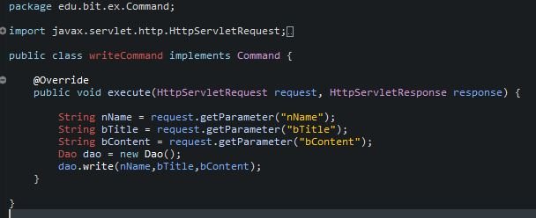
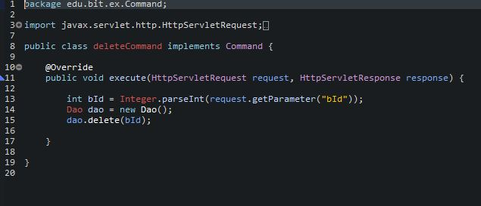
코드분석 - Model
<- writeCommand 글작성 커맨드 jsp에서 작성된 글을 받아 db에 인써트
<- deleteCommand 삭제 커맨드 primary key를 기반으로 db에서 데이터 삭제

Slide 16
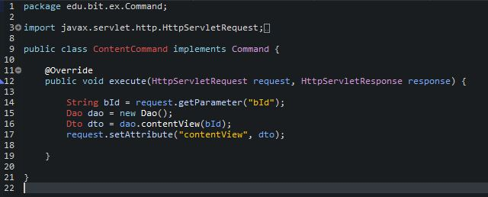
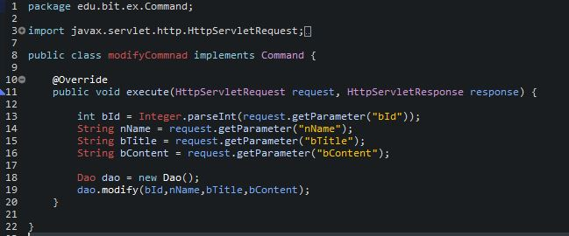
코드분석 - Model
<- contentCommand
primary key를 기반으로 db에서 데이터를 가져와 객체화 후 request에 저장
<- modifyCommand
primary key를 기반으로 수정할 데이터를 db에 업데이트

Slide 17
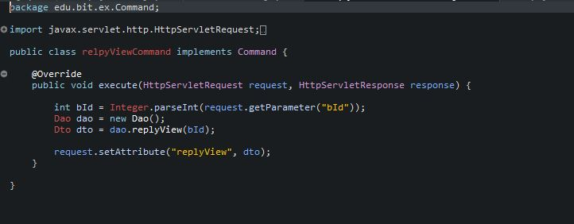
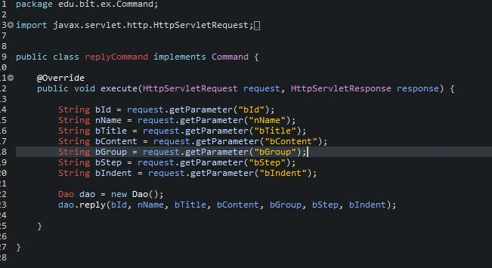
코드분석 - Model
<- relpyViewCommand
reply_view.jsp에서 원본의 이름,제목,내용
을 표기
<- replyCommand
댓글 내용을 db에 인써트

Slide 18
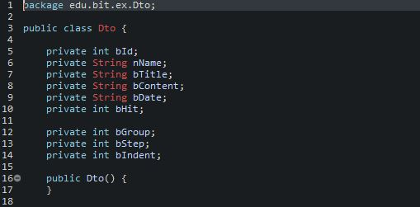
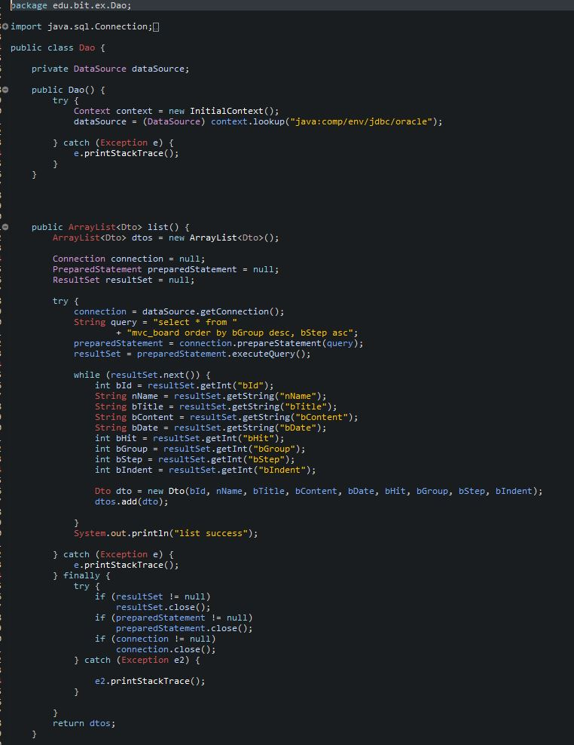
코드분석 - Model
<- dto(data transfer object)
DB의 데이터를 객체화
<- dao(data access object)중 일부
Db와 연결후 command의 로직을 수행

Slide 19
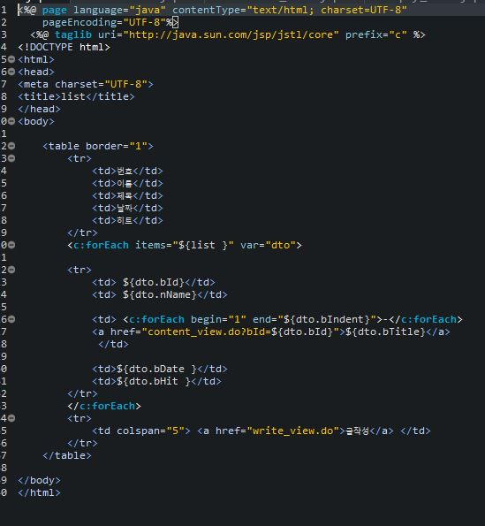
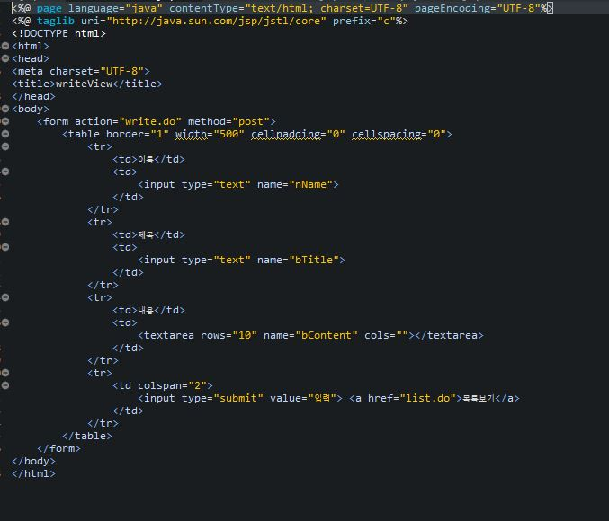
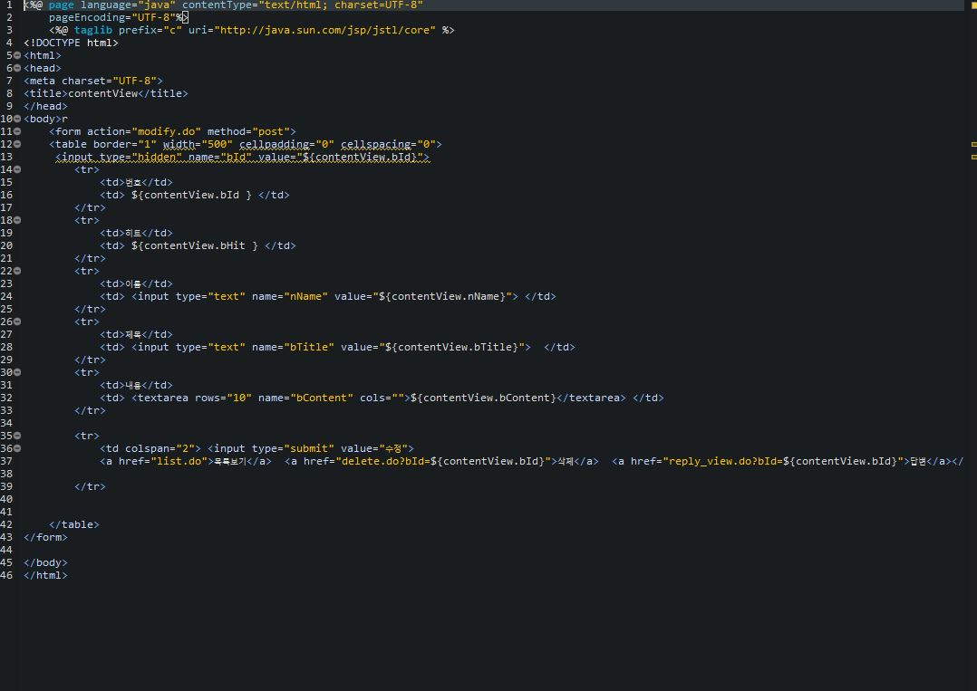
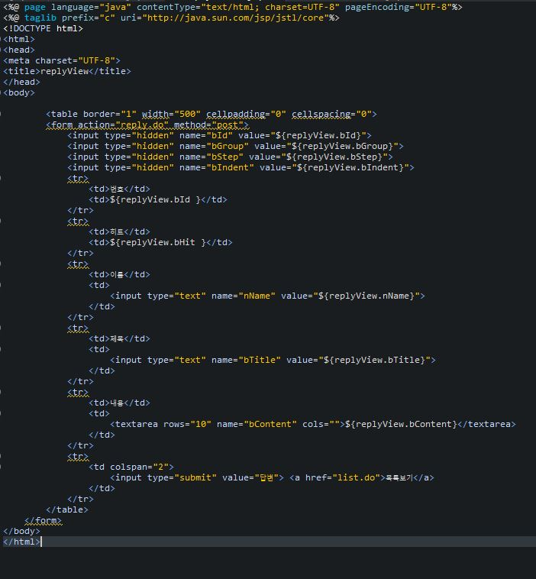
코드분석 - view

Slide 20
느낀점

Slide 21
느낀점
느낀점
primary key의 중요성
try-catch 로 인한 오류체크
Dispatcher의 역할
DB속 데이터의 객체화
쿼리문의 이해도

Slide 22
감사합니다.

